Slide 1
Rancagua , 25 de Mayo, 2020 PLANIFICACIÓN PARA EL AUTOAPRENDIZAJE SEMANA 9 DEL 25 de MAYO AL 29 DE MAYO 2020
TÍTULO | Unidad 1
ASIGNATURA/CURSO | MATEMÁTICA 3° BÁSICO
PROFESORA | Constanza Estefani Barrios Valenzuela
CONTENIDO | Orden y comparación de números
OBJETIVO DE APRENDIZAJE DE LA UNIDAD 1 | (OA 2) Leer números hasta 1.000 y representarlos en forma concreta, pictórica y simbólica. (OA 3) Comparar y ordenar números hasta 1 000, utilizando la recta numérica o la tabla posicional de manera manual y/o por medio de software educativo.
OBJETIVO DE LA CLASE | Retroalimentar y evaluar contenido
MOTIVACIÓN | DESAFÍO: Problema del día

Slide 2
ACTIVIDAD(ES) Y RECURSOS PEDAGÓGICOS | Actividades: Problema del día Preguntas de inicio Retroalimentan contenidos vistos en las clases anteriores. Responden Evaluación Recursos: PPT en forma digital Evaluación en formato digital
EVALUACIÓN | EVALUACIÓN FORMATIVA (Link)
ESTE MÓDULO DEBE SER ENVIADO AL SIGUIENTE CORREO ELECTRÓNICO | Responder evaluación formativa en link https://docs.google.com/forms/d/1HbmRSu5fyPAx-lzbY9XC2gPuY9PwW_OT7rJNDPovggM/edit

Slide 3
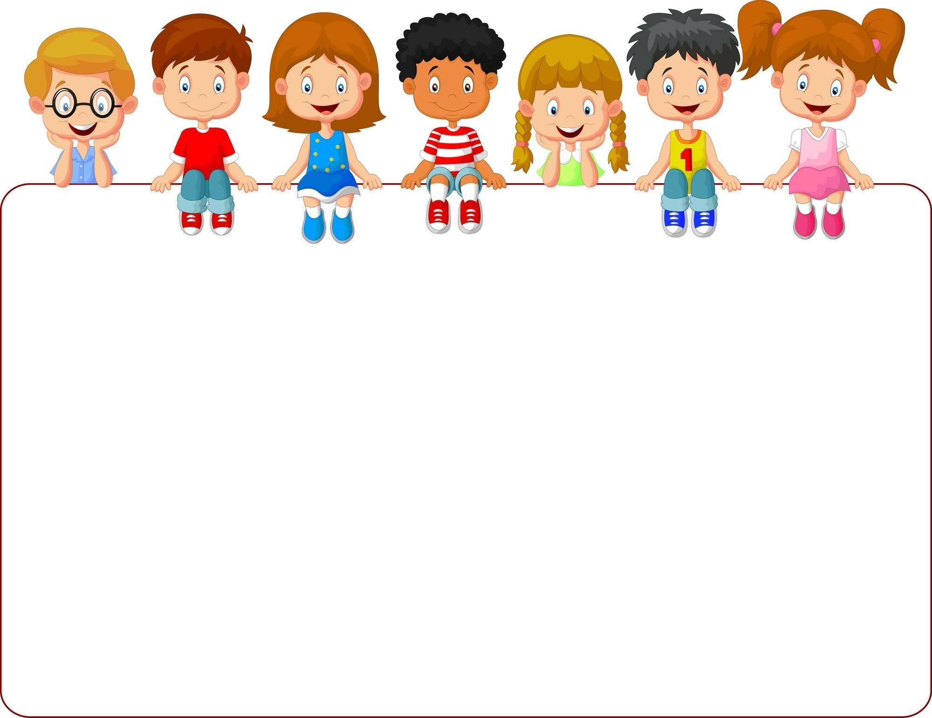
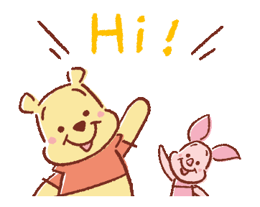
Recomendaciones
No imprimas esta presentación, pues este power point te servirá para retroalimentar lo aprendido.
Puedes tomar apuntes en tu cuaderno si es necesario.
De no poder escuchar los audios de esta presentación, te recomiendo descargar la aplicación WPS Office.
Al finalizar esta presentación debes ingresar al link sugerido y responder la evaluación que será formativa.

Slide 4
PROBLEMA DEL DÍA
Resuélvelo en tu cuaderno
Patricio ha leído 78 páginas de un libro y Cristina 63 páginas.
¿Cuántas páginas menos que Patricio ha leído Cristina?
Datos:
Operatoria:
Respuesta:

Slide 5
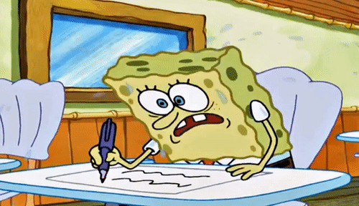
Para comenzar la clase y activar tus conocimientos, responde en forma oral, las siguientes preguntas:
¿Qué hemos trabajo durante este mes?
¿Qué contenidos les ha costado comprender?
¿Qué contenidos les ha sido fácil aprender?

Slide 6
Recordemos
Ordenar números

Slide 7
Recordemos

Slide 8
Recordemos
Contando diversas cantidades

Slide 9
Recordemos
Otra forma de ordenar y comparar números es con ayuda de una recta numérica

Slide 10
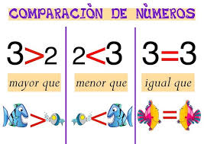
Recordemos
ALGUNOS SÍMBOLOS QUE NOS SIRVEN PARA COMPARAR NÚMEROS

Slide 11
Recordemos

Slide 12
Recordemos
VALOR POSICIONAL

Slide 13
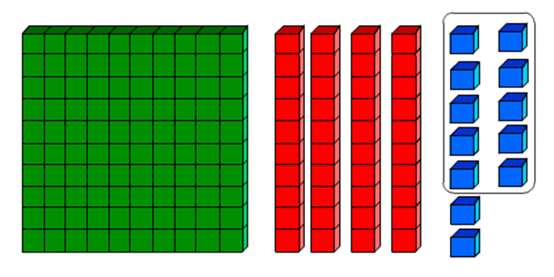
Bloques de base 10
Recordemos
CENTENA (C)
Representa el 100 y le llamaremos PLACAS
DECENA(D)
Representa el 10 y le llamaremos BARRAS
UNIDAD(U)
Representa el 1y le llamaremos CUBO

Slide 14
ACTIVIDAD: Te invito a realizar los siguientes ejercicios en tu cuaderno. Estos ejercicios están relacionados con el contenido reforzado y te ayudará a prepararte para la evaluación siguiente.

Slide 15
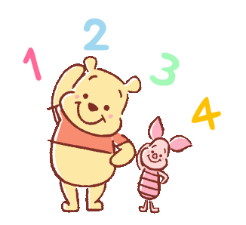

Slide 17
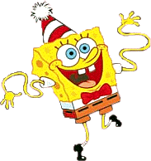
Ticket de salida
Envía una foto de este ticket respondido (puedes responder lo en tu cuaderno) al correo: constanza.barrios@colegio-jenpiaget.cl o al celular: +56945834458
NOMBRE DEL ESTUDIANTE: ____________________________

Slide 18
Responde la siguiente evaluación formativa haciendo clic en el siguiente link
https://docs.google.com/forms/d/1HbmRSu5fyPAx-lzbY9XC2gPuY9PwW_OT7rJNDPovggM/edit

